Slide 1

Introduction aux Systèmes Industriels TER – M1 FSI PARNET, BERREBIHA, DIA, DOUZI, KASMI, YABDA

Slide 2
Sommaire
Introduction aux systèmes industriels
Protocoles industriels
Différences entre OT et IT
Convergence entre OT et IT
Modèle PURDUE

Slide 3
NASSER Introduction aux systèmes industriels (Vue d’ensemble)
Objectif : poser les bases techniques
Contenu :
-Définition d'un système industriel et de l'OT ? (définition générale) -Exemples d’environnements : -Les composants de base : -Notions de supervision, de contrôle en temps réel

Slide 4
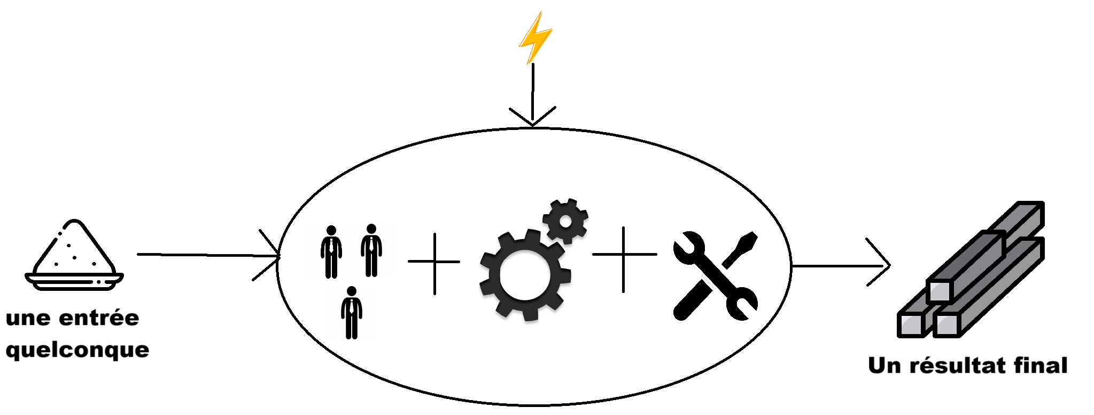
Qu'est-ce qu'un système industriel ?

Slide 5
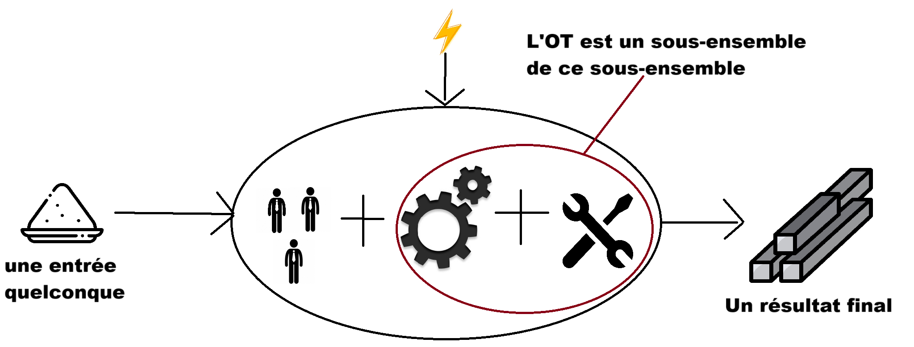
Definition du concept d'OT:
Mesurer
Contrôler
Automatiser

Slide 6
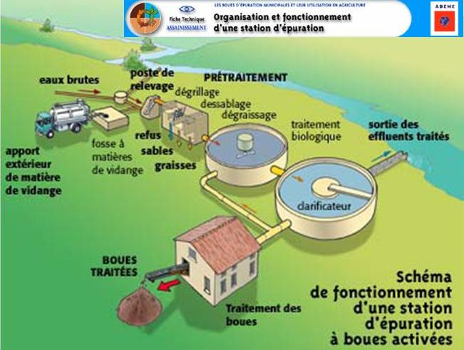
Cas concret 1: une station d'épuration.

Slide 7
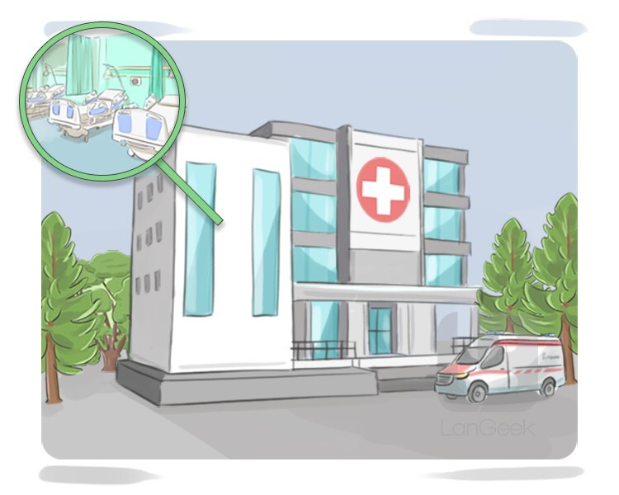
Cas concret 2: un hôpital

Slide 8
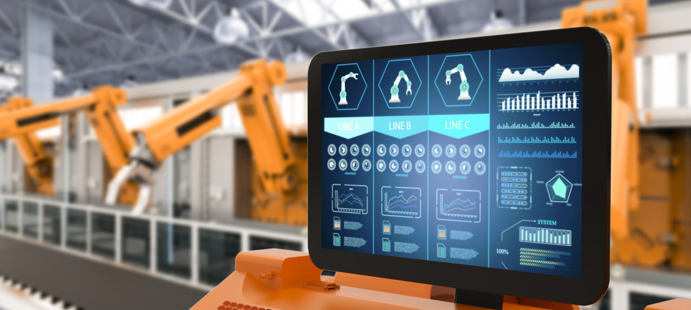
Notion de supervision et de contrôle en temps réel:

Slide 9
Les composants de base : Les capteurs
4 types de composants assez communs:
- les capteurs
- les actionneurs
- les API
- les IHM

Slide 10




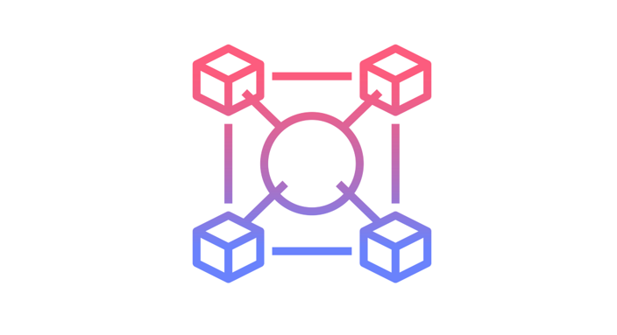
Pourquoi des protocoles spécifiques?

Slide 11


Slide 12


Slide 13


Slide 14


Slide 15
Protocole | Temps réel | Simplicité | Sécurité | Flexibilité | Usage typique
Modbus RTU | ❌ | ✅ | ❌ | Moyenne | Petits systèmes, legacy
Modbus TCP | ❌ | ✅ | ❌ | Moyenne | Supervison simple, capteurs
Profinet | ✅ | Moyenne | Moyenne | Bonne | Usines Siemens, automation
EtherCAT | ✅✅ | ❌ | Moyenne | Très bonne | Robotique, CNC
OPC-UA | ❌ | ❌ | ✅✅ | ✅✅ | Industrie 4.0, supervision

Slide 16

Différences entre OT et IT

Slide 17
Differences OT / IT
Aspect | Technologies Opérationnelles (OT) | Technologies de l'Information (IT)
Rôle | Gérer et contrôler les processus physiques | Traiter, Stocker et transmettre des données
Objectif Principal | Optimiser l'efficacité des opérations physiques | Assurer la gestion des informations et la communication
Types de Systèmes | PLC, SCADA, DCS | Serveur, Base de données, système de gestion
Priorités | Disponibilité et fiabilité des systèmes | Confidentialité, intégrité, et disponibilité des données
Environnement | Usine, infrastructures critique | Bureaux, Centre de données
Cycle de Vie | Long, avec des mises à jour peu fréquentes | Court, mises à jour fréquentes
Protocoles | Modbus, Profibus, OPC UA | HTTP, FTP, TCP/IP
Sécurité | Sécurité physique et intégrité des données | Sécurité des données

Slide 18
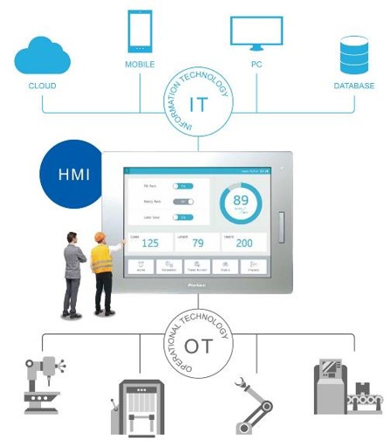
Cas d'usage d'un système industriel

Slide 19
BADREDDINE ### 👤 **Intervenant 4 – La convergence OT/IT**
**Durée :** 10 min
**Objectif :** expliquer pourquoi et comment ces deux univers se rapprochent
**Contenu :**
* Tendances modernes : supervision à distance, Industrie 4.0
* Cas typiques de convergence :
* Automates reliés à un réseau d’entreprise
* Collecte de données pour l’analyse (monitoring, production)
* Intérêts : pilotage global, maintenance prédictive, performance
* Défis : intégration, compatibilité, organisation des flux

Slide 20
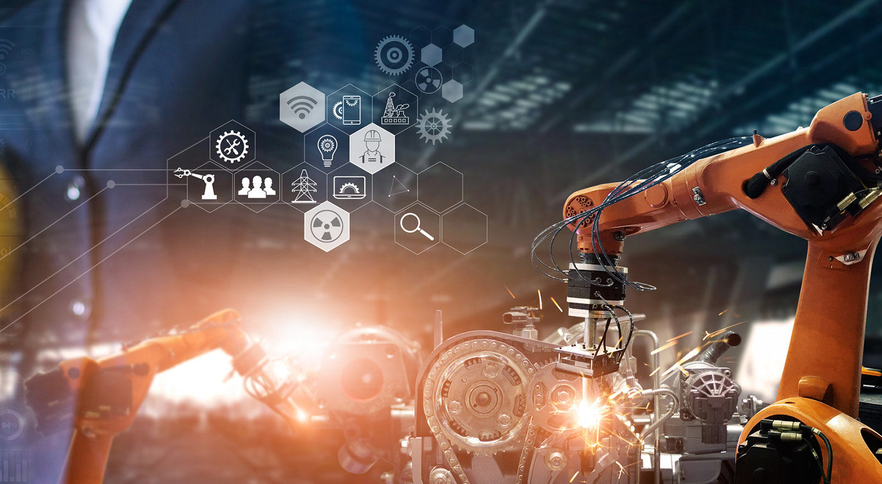
Convergence OT/IT : vers une industrie connectée et intelligente

Slide 21

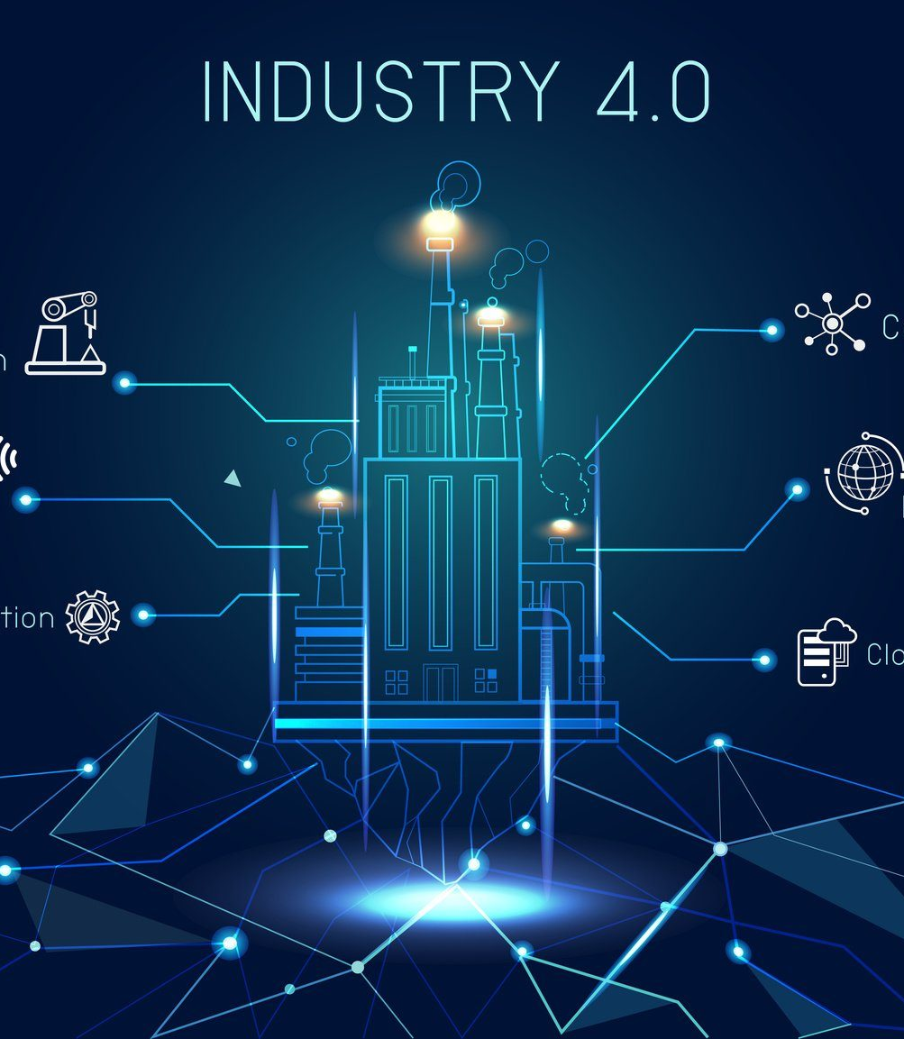
Pourquoi la convergence ?
La venue de l'industrie 4.0 :
La supervision a distance
La maintenance prédictive
Le Pilotage global

Slide 22
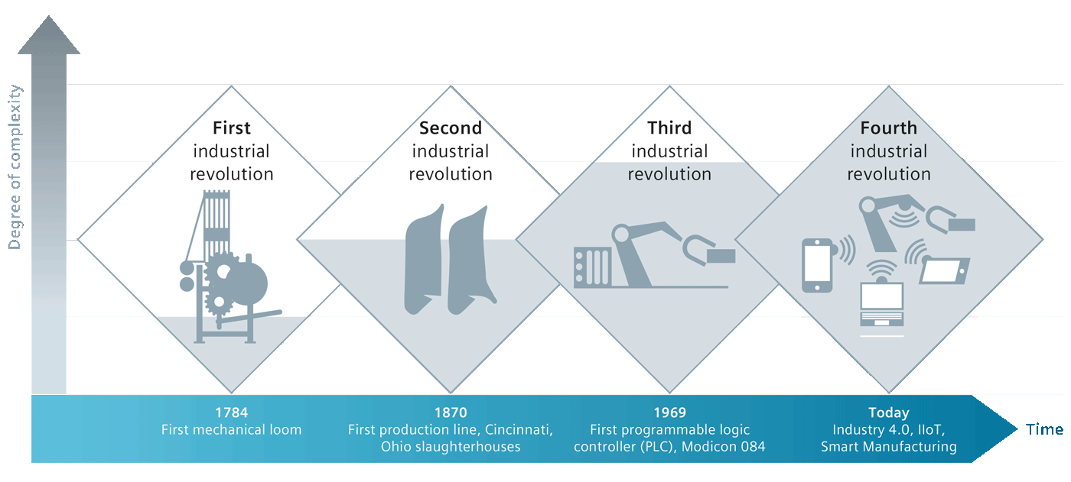
Qu’est-ce que l’Industrie 4.0 ?

Slide 23
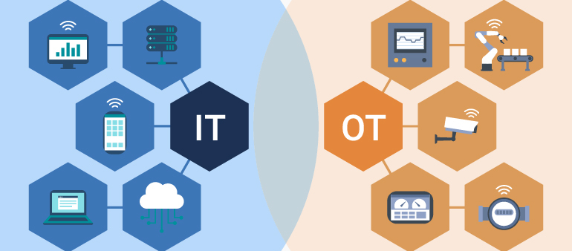
Cas de Convergence

Slide 24
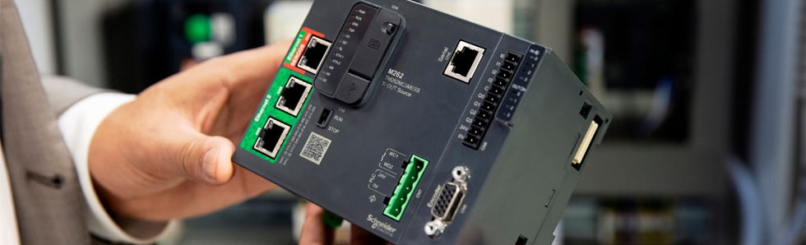
Automates connectés à un réseau d’entreprise
Les automates ne sont plus isolés : ils communiquent avec le système d’information.

Slide 25
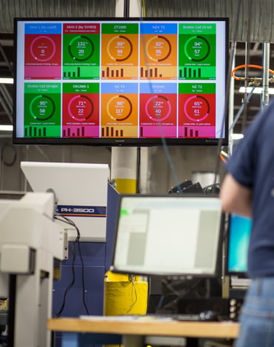
Collecte de données pour l’analyse
Des données OT analysées par l’IT pour surveiller, optimiser, et tracer les opérations.

Slide 26
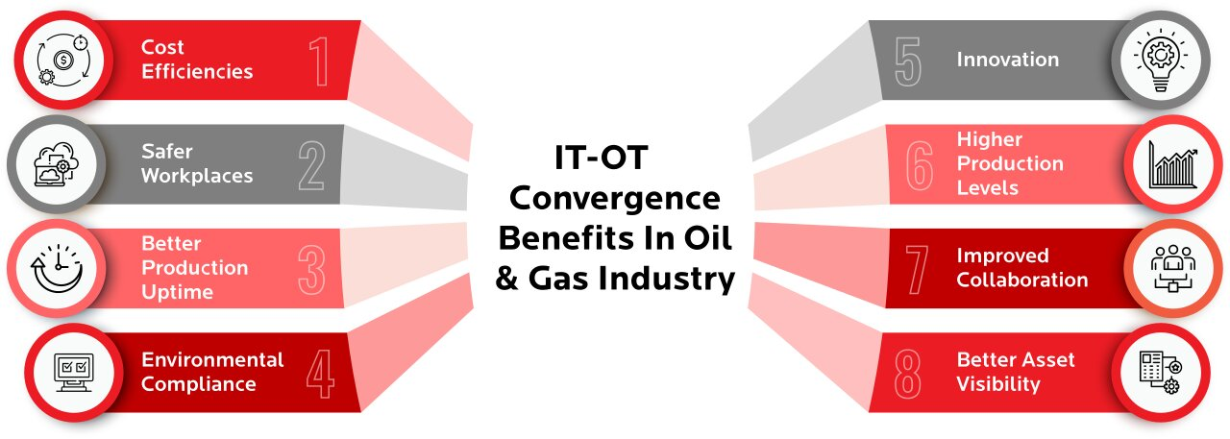
Intérêts de la convergence
Vision Globale
Réduction des Pannes
Optimisation continue

Slide 27
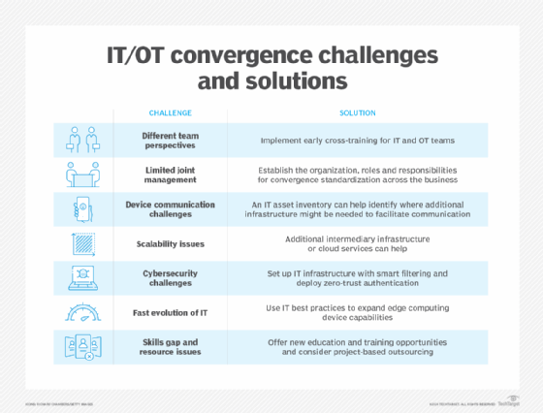
Défis à relever

Slide 28
Le modèle PURDUE
PURDUE => Norme ISA-95
Hiérarchie en couches
Structurer - Localiser - Communication

Slide 29
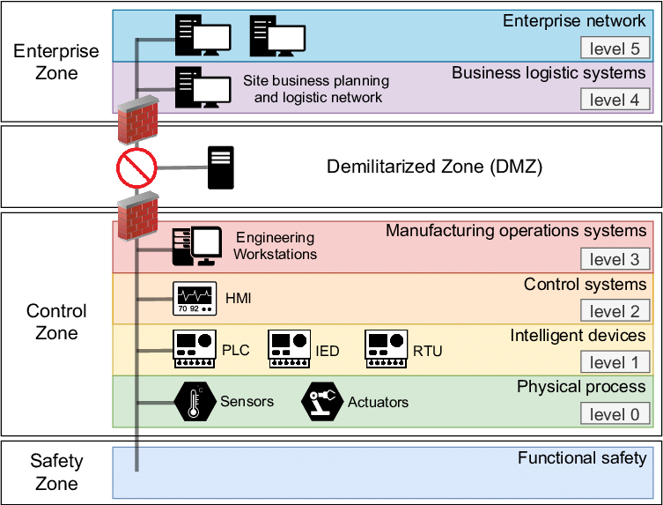
Le modèle PURDUE

Slide 30
Avantage
Le modèle PURDUE
Organiser clairement les rôles
Structurer les communications
Faciliter les projets
Favoriser l'interopérabilité

